Slide 1
谣言单、多源定位的统一框架
研究方向：网络科学
导师：陈卫东教授 报告人：鲍志强

Slide 2
目
录
CONTENT
X1 | 选题背景与目的
X2 | 研究现状分析
X3 | 主要研究内容
X4 | 模型框架
X5 | 当前已做工作
X6 | 将要研究内容

Slide 3
X
1
PART ONE
选题背景与目的

Slide 4
选题背景与目的
谣言传播在社交网络（微博、Facebook）中，具有巨大的破坏力，如何在谣言传播时期定位谣言源点成为一个热点问题
现有的方法大多集中于单独的单源定位或者多源定位，未能很好的针对树形网络、一般现实网络进行建模进行统一单、多源定位
目的：实现一个统一的单、多源定位框架，不需要先验知识(源点个数），针对任意网络进行谣言源头定位
Notes:
知识图谱（KG）提供了有效的结构化信息，它以其强大的语义处理能力得到了学术界和工业界的极大关注，并且已经成功应用到许多应用，包括网络搜索、问答系统和蛋白质复合物检测等。
众所周知，科技文献是一个非常庞大的数据，以生物医学文献为例，仅PubMed上的文献就超过1500万。
因此随着知识图谱规模的增加，许多以往的方法由于计算效率低下和数据稀疏性而变得不合适。
同时已有的知识图谱表示算法仅仅考虑了知识图谱中的直接事实，忽略了知识图谱中一些隐藏的语义信息。
为了解决这个挑战，我们设计一种知识图谱的表征学习算法，通过提取少量的特征最大限度的保持原始知识图谱的信息，并将研究对象的语义信息表示为稠密低维实值向量。

Slide 5
X
2
PART TWO
研究现状分析

Slide 6
研究现状分析
1 基于特征值的dynamic age 方法(2014)
2 基于K-中心法的K-center方法（2015）
3 基于规则树的多源点（不同时间开始散播）定位方法(2017)
Notes:
我们从以下两个方面介绍当前已有的知识图谱表示模型以及相应的改进方法。

Slide 7
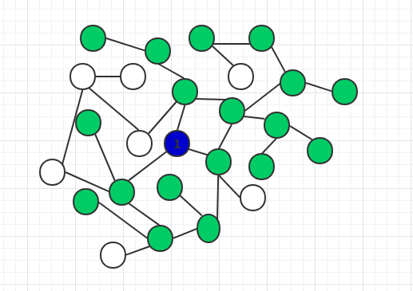
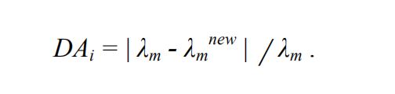
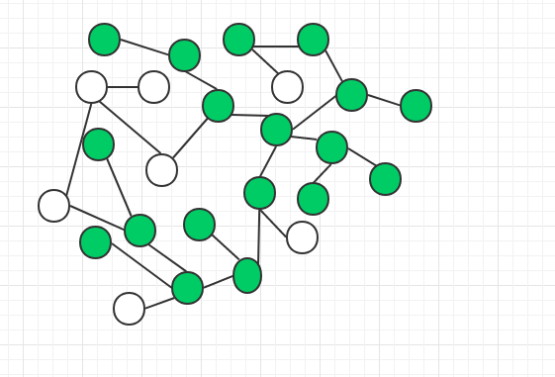
1 基于特征值的dynamic age 方法(2014)
领接矩阵最大特征值
该点移除
除去该点的领接矩阵最大特征值
每个节点都有年龄DA，通过计算上式得到每个节点年龄，最大的年龄DA认为是源点。
缺点：未能很好拟合传播结构，时间复杂度高

Slide 8
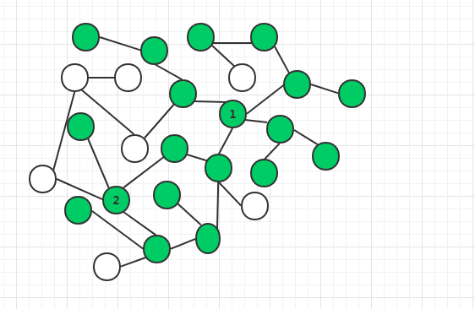

2 基于K-中心法的K-center方法（2015）
5
9
3
6
1
4
2
7
8
sample：源点为2，随机取两点做中心
目标函数
缺点：随机性大，复杂度高。

Slide 9
1 基于规则树的多源点定位方法(2017)
(u1,h1)为对应BFS树，u1为源点，h为树深度。
(u2,h2)对应BFS树
(u1*,h1*)对应BFS树
(u2*,h2*)对应BFS树
源点为2情况：使用(u1,h1)和(u1*,h1*)去拟合传播区域
增大h，换u。使用(u2,h2)和(u2*,h2*)去拟合传播区域。直到d(u1,u2)<n
缺点：需要预先知道源点个数,终止条件未能很好收敛

Slide 10
X
3
PART THREE
主要研究内容

Slide 11
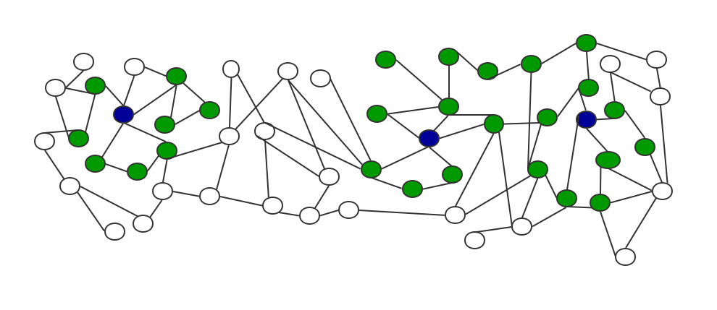
研究内容
社区2
社区1
黄色：被感染节点
紫色：源点
问题定义：我们不知道源点个数，可能有单或者多个源传播。多源传播区域可能重合。需要识别这些源点位置
主要思路：
1 对整个网络进行传播社区分区
2 对每一个传播社区，进行单、多源定位（分治法）
Notes:
这是从网上找的一个知识图谱示例图，途中包含三个基本元素(头部实体，关联，尾部实体)。很多现有针对知识图谱的表征学习算法由于其本身的限制，通常只考虑知识图谱的三个基本元素,而并没有把实体描述考虑在内，这样就忽略了知识图谱中一些隐藏的语义信息。
本文拟提出一种基于卷积神经网络的表征学习算法，用卷积神经网络（CNN）作为编码器来代表实体描述的语义，把知识图谱中头部实体及其描述，尾部实体及其描述，以及头部实体与尾部实体之间的关联关系嵌入到一个连续的低维空间，从而大幅提升表征学习的效率。

Slide 12
X
4
PART FOUR
系统算法流程图

Slide 13
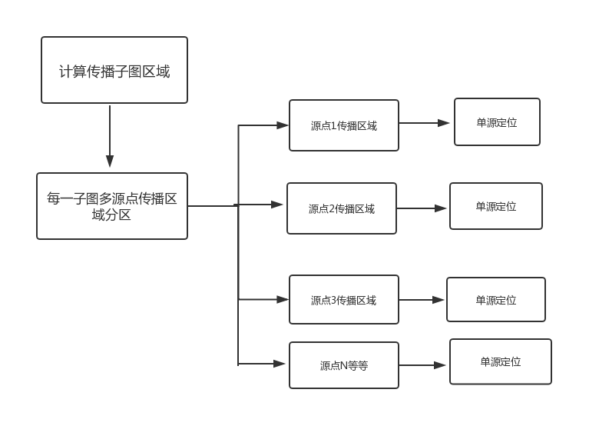
算法流程图
Notes:
我们从以下两个方面介绍当前已有的知识图谱表示模型以及相应的改进方法。

Slide 14
X
5
PART FIVE
当前工作

Slide 15
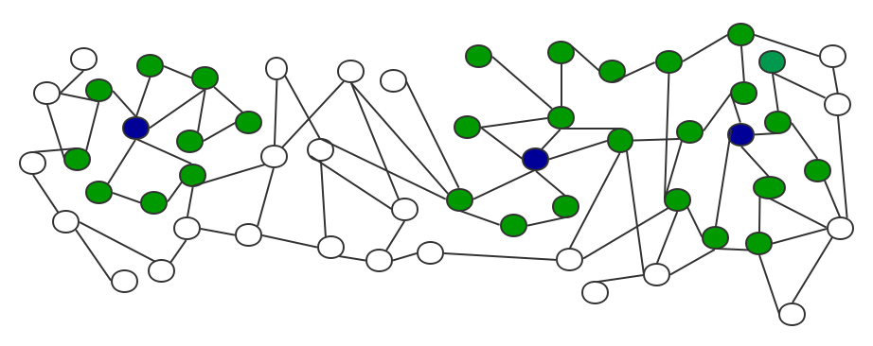

1源点传播区域分区
社区1
社区2
1 感染社区识别
2 使用(u,h)构成的BFS树结构(一或者多个）不断去覆盖每个传播社区，
过程使用jaya算法优化，计算每次覆盖误差率为
3 增大h,重复2。取误差率最小的[[u1,u2...u*],[h]]为结果。
Notes:
药品不良事件(ADE): 是指药物治疗过程中所发生的任何不幸的医疗卫生事件。
本工作是知识图谱在ADE方面的应用。
鉴定药物使用与生物医学文献不良事件之间的联系可以为药物安全性监测做出很大贡献。 这种鉴定不仅可以帮助药物安全监测，而且可以纠正事件之间的已知依赖关系，从而采取相应的干预措施。

Slide 16
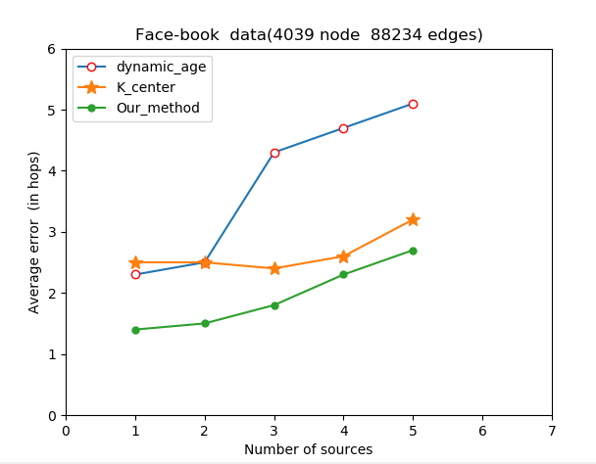
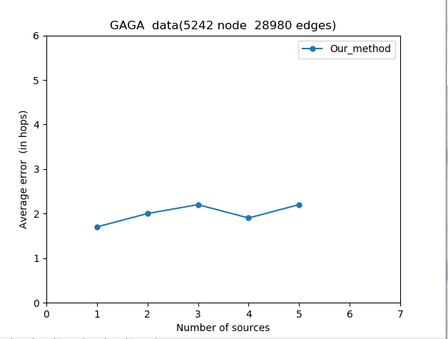
实验结果
同一数据集上的实验，我们的效果优于它们
our-method第二个数据集实验效果

Slide 17
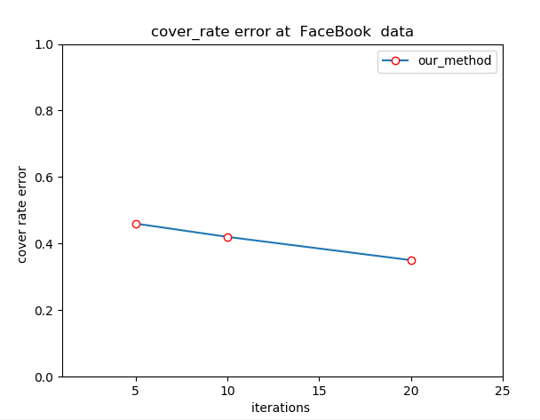
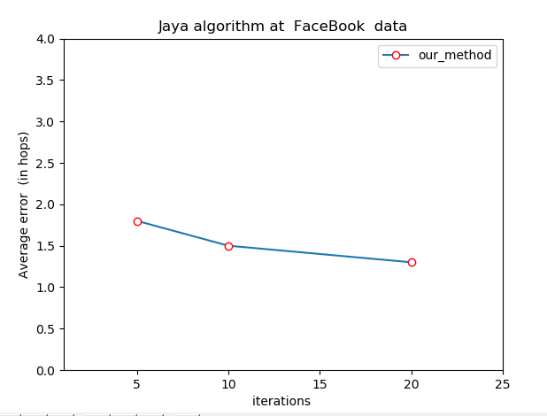
影响因素
jaya算法迭代次数对覆盖误差率的影响
jaya算法迭代次数对结果影响

Slide 18
贡献点
提出统一框架，来对一个网络谣言源定位。
对感染区域重合的多源感染区域分区，第一次提出分 区评价函数，拟合多源中的单源传播区域
利用贪心算法判断源数目
首次使用jaya进化算法快速定位较好u1、u2至u*源点。

Slide 19
X
6
PART FIVE
将要扩展的工作

Slide 20
将要扩展内容
1. 将此方法用于时变网络（更符合真实网络传播）
2 从复杂网络中模拟出源点传播树结构，更好地进行定位（缩边）
3 预先选择出合适的BFS树根节点集合进行覆盖（贪心选出图多中心，降低计算复杂性）

Slide 21
感谢您的聆听
请各位老师点评指正

